Slide 1
Prezentacja wstępnych wyników
Igor Rudolf, Jakub Półtorak, Michał Pytel

Slide 2

Ramki danych jakie analizowaliśmy

Slide 3
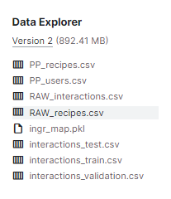
Jakie ramki danych?

Slide 4
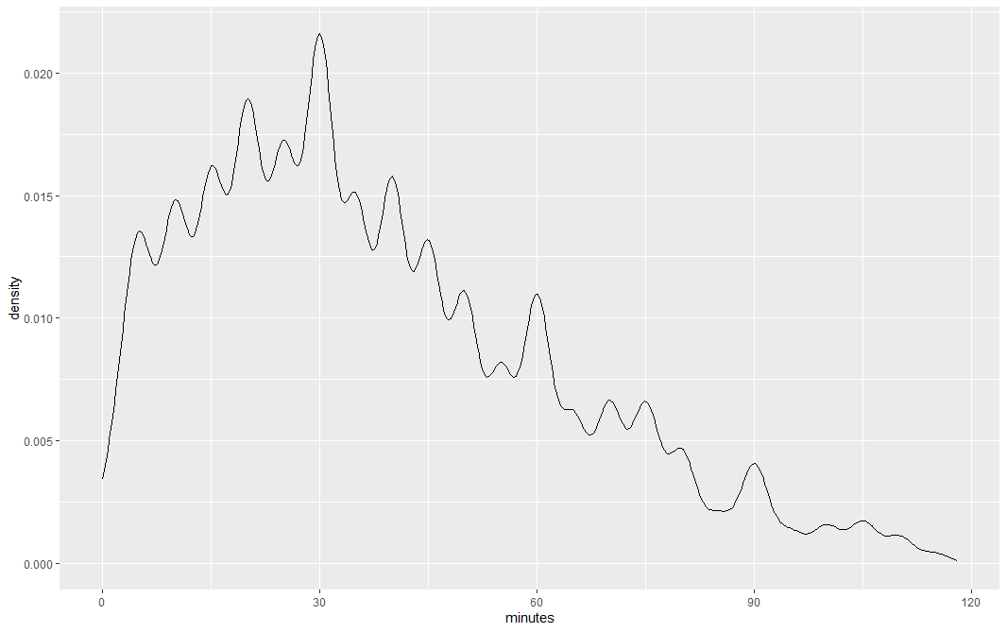

Slide 5
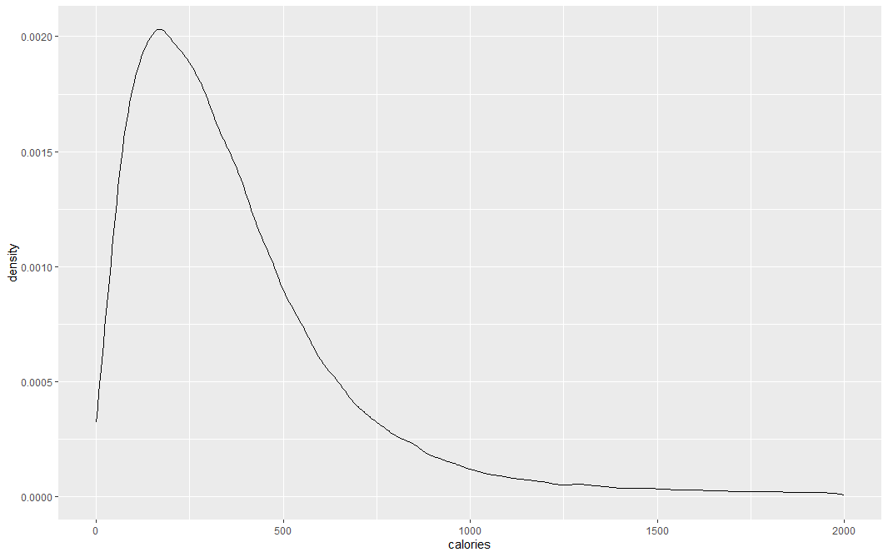

Slide 6
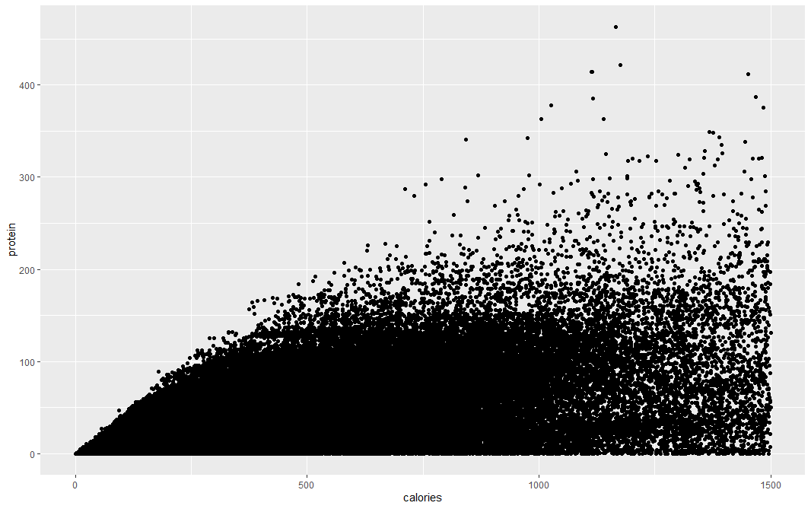

Slide 7
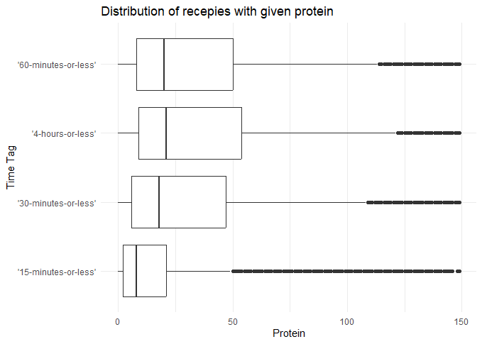

Slide 8
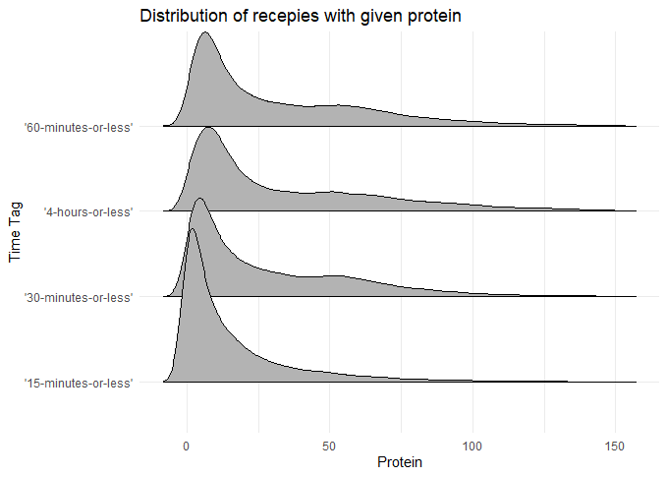

Slide 9
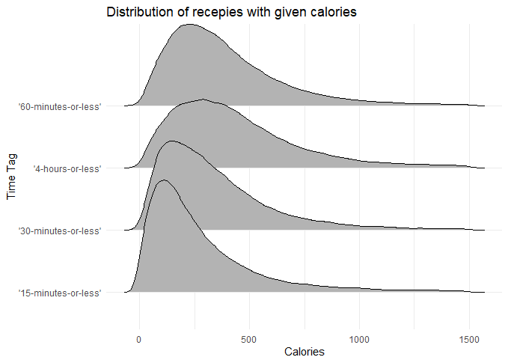

Slide 10
